Slide 1
Como funciona?
Professor Sanderson Macedo
Twitter.com/sandeco

Slide 2
A execução das aplicações
As aplicações são implementadas utilizando Java
Executadas na máquina virtual, baseada em registradores e otimizada para consumir pouca memória, chamada Dalvik.

Slide 3
A execução das aplicações
Máquina virtual Java que executa bytecodes, mas a Dalvik utiliza arquivos no formato .dex gerados a partir de classes Java compiladas. Esta conversão é feita pela ferramenta dx que acompanha o Android

Slide 4
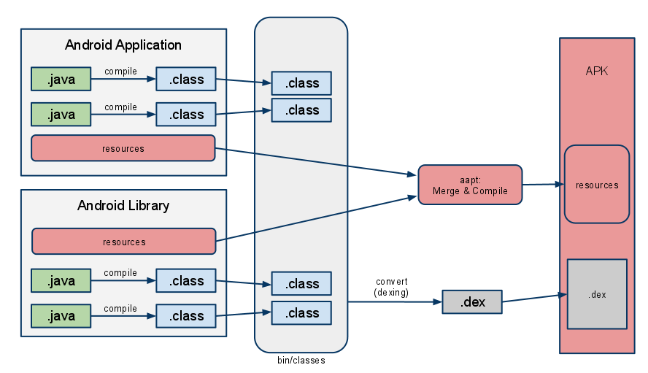
SDK
Basicamente, o que é feito é o agrupamento de informações duplicadas que encontram-se espalhadas em diversos arquivos .class em um arquivo .dex, com tamanho menor do que os arquivos que o originaram.

Slide 5
SDK
O dx também faz a conversão de bytecodes para um conjunto de instruções específico da máquina virtual Dalvik. Depois de criado, o arquivo .dex e todos os recursos utilizados na aplicação, como imagens, sons e ícones.

Slide 6
SDK
Por fim adicionados em um arquivo .apk que é o aplicativo propriamente dito, capaz de ser instalado em um dispositivo. Estes arquivos se encontram na pasta bin do projeto.

Slide 7
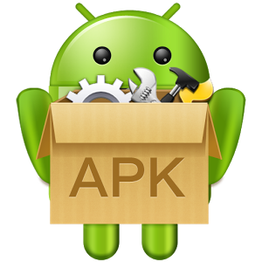
Arquivo APK
É possível distribuir sua aplicação para outras pessoas apenas fornecendo o arquivo .apk. No entanto, para colocá-la na loja Google Play alguns outros passos são necessários, que veremos posteriormente.

